Slide 1
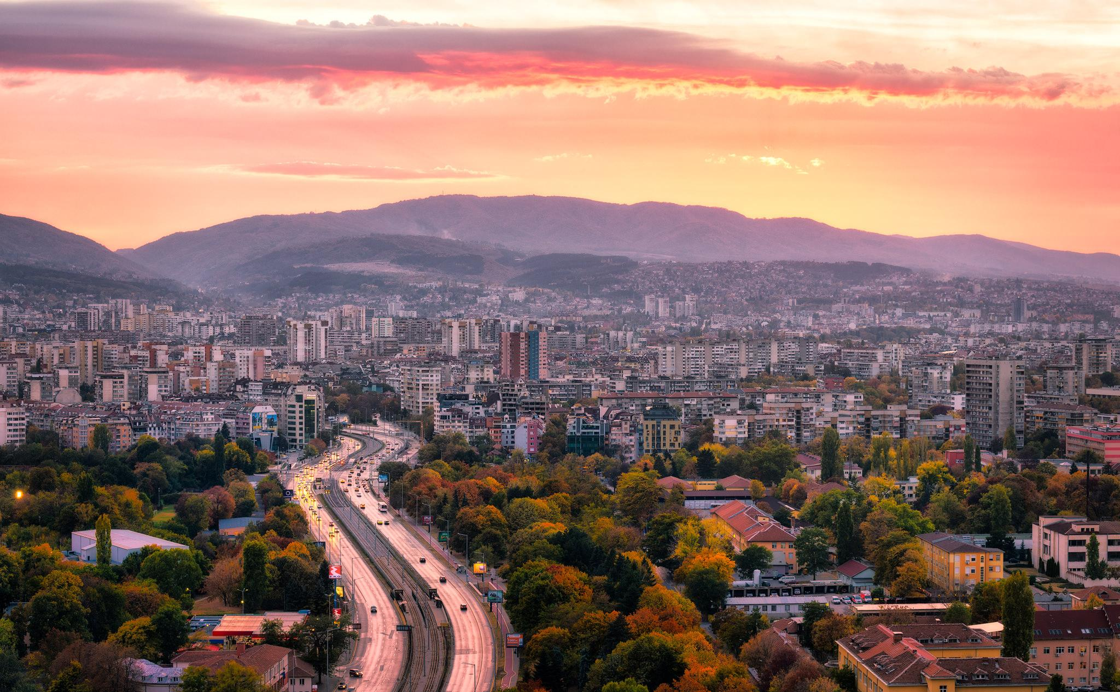
Мястото на «умните» сгради в зелените политики на местната власт

Slide 2
КОИ СМЕ НИЕ – Общинско предприятие СОФИЯПЛАН стратегическо пространствено планиране за СО

Slide 3
„ПРОГРАМА ЗА СОФИЯ“ ПИРО – стратегически план за действия до 2027г. Приет от СОС в края на 2021г.

Slide 4
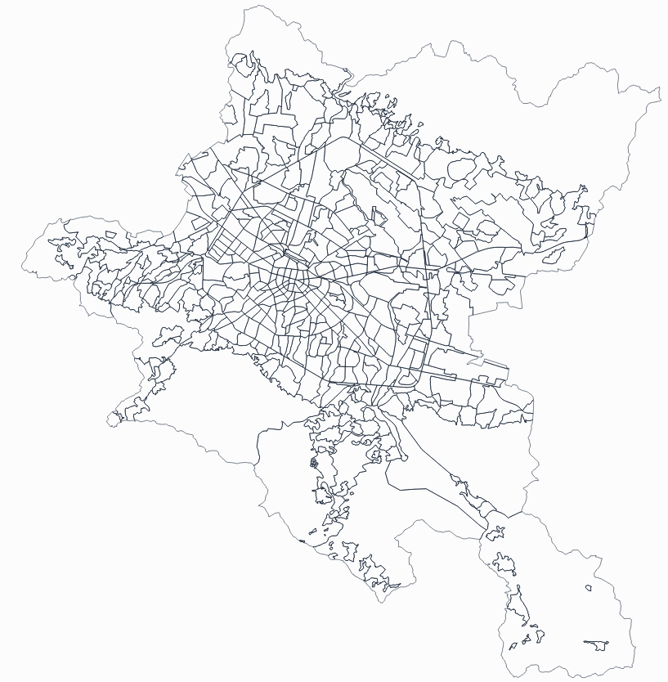
564 градоустройствени единици

Slide 5
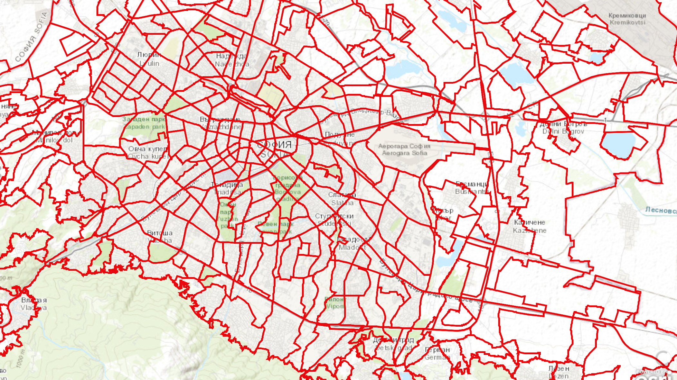
привързахме данните към територията (564 ГЕ)
Notes:
привързахме ги към територията - ГЕ

Slide 6
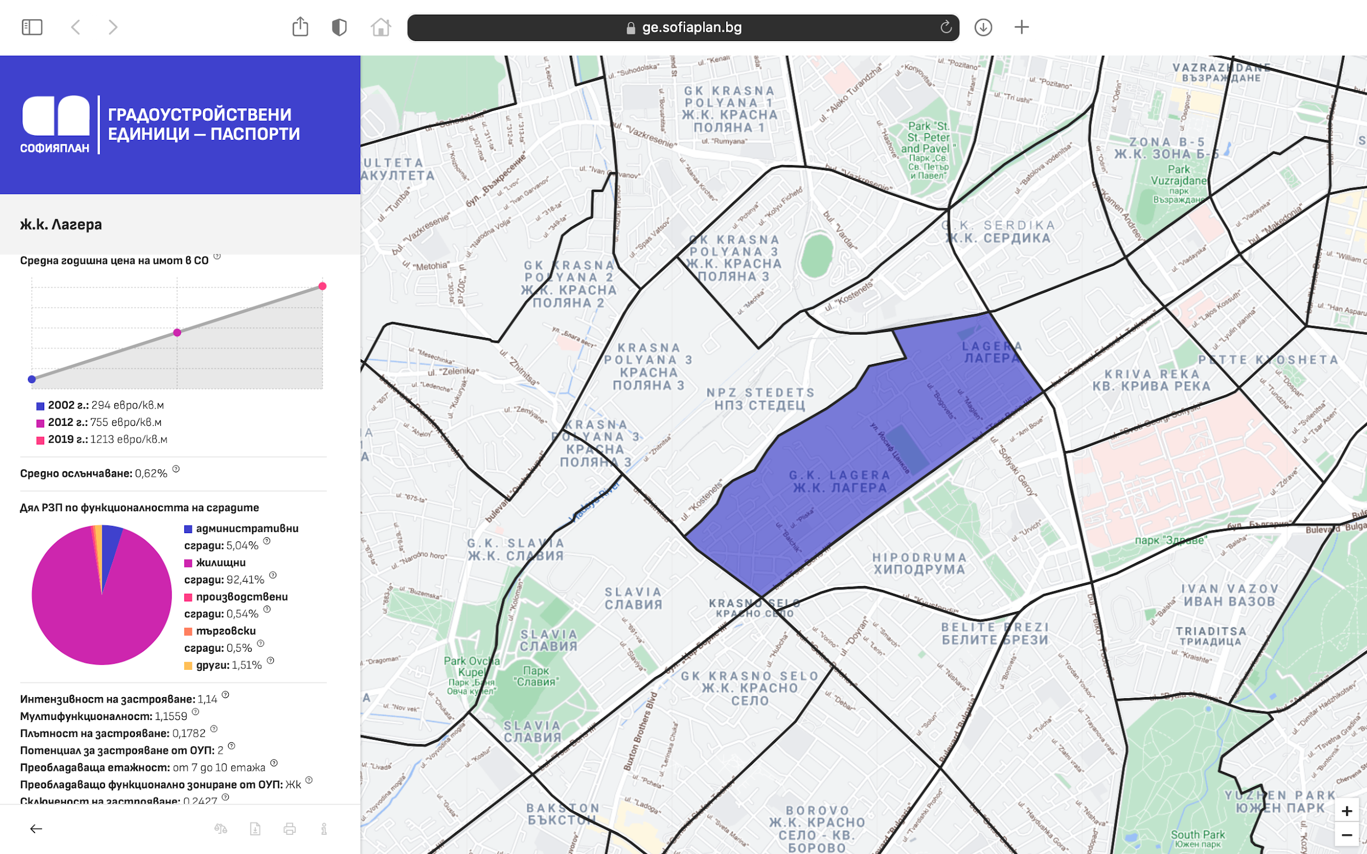
създадохме паспортите на ГЕ
Notes:
създадохме паспортите

Slide 7
определихме целите
Визия за София
ПДУЕК (климат)
ПУГМ (мобилност)
Национална програма за развитие и цели на ООН за 2030
Анализи и SWOT
НКПР (регионално развитие)
ИТС и РП (югозападен район)
Общински стратегии
Notes:
определихме целите

Slide 8
СТРАТЕГИЧЕСКА РАМКА
3 основни стратегически цели:
1: По-устойчиво развитие и подобрена свързаност
2: Повишаване конкурентоспособността на общината и развитие на икономика на знанието
3: По-развити социална и културна среда
14 специфични цели

Slide 9
Специфична цел 2: Повишаване на енергийната ефективност и локално производство на възобновяема енергия
Относима директно към първите две стратегически цели и
силно въздействаща върху третата
Включва и адаптиране и оптимизиране на инфраструктурната обезпеченост
и необходимите административно-организационни условия
за да се подсигурят доставките и устойчивото задоволяване на нуждите на населението и икономиката
във всички части на СО

Slide 10
КАК ДА СТАНЕ ТОВА ПРЕДВИДЕНИ С ПЛАНА МЕРКИ КЪМ ТАЗИ СПЕЦИФИЧНА ЦЕЛ

Slide 11
Първични източници на енергия за общината

Slide 12
Направления на работа:
намаляване на зависимостта от изкопаеми горива във всички сектори
резерви за намаляване на общото потребление на енергия
постепенна промяна в енергийния микс и преминаване към по-широко използване на ВЕИ
подобряване условията за по-широко използване на слънчевата, аеротермалната и геотермалната енергия, отпадъчната биомаса и отпадната топлина

Slide 13
2.М1. Поддръжка и експлоатация на хидротермалните находища
2.М2. Дълбоко обновяване на съществуващите публични сгради
2.М3. Подобряване на организационно-административните условия за преход към децентрализирано производство от ВЕИ и плюсовоенергийни сгради в СО
2.М4. Улесняване на информираността на гражданите и съдействие с актуализирани типови решения за предприемане на мерки за енергийна ефективност и използване на ВЕИ
2.М5. Преход на “Топлофикация София” АД към по-висока енергийна ефективност, по-зелена енергия и създаване на нови форми на услугата

Slide 14
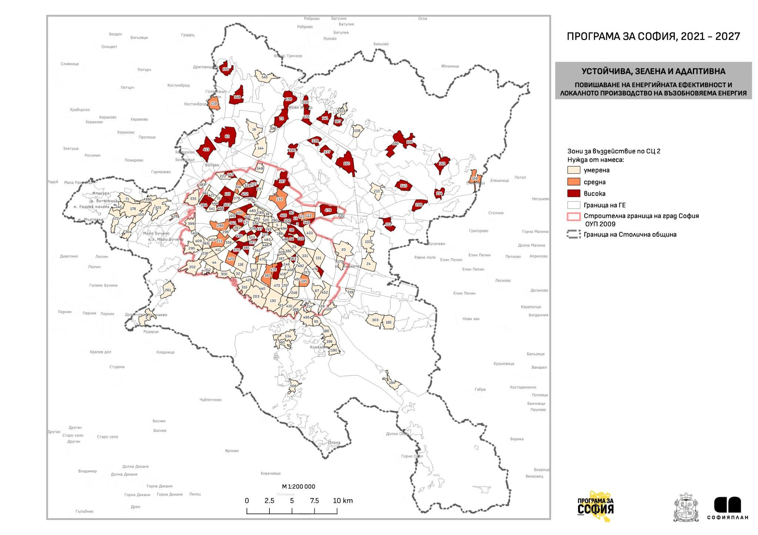

Slide 15
ПРЕДВИДЕНИ С ПЛАНА МЕРКИ за подобрена енергийна ефективност КЪМ ДРУГИ СПЕЦИФИЧНИ ЦЕЛИ

Slide 16
СЦ 13: Подобрена транспортна свързаност и по-устойчива мобилност
13.М10. Развитие и осъвременяване на инфраструктурата и мрежата на обществения транспорт и увеличаване на средната скорост
13.М15. Ускорено изграждане на зарядна инфраструктура за електрически превозни средства
СЦ14: Повишаване качеството и ефективността на техническата инфраструктура и подобряване нивото на обслуженост
14.М3. Интелигентни решения за модернизация и доизграждане на електроснабдителната инфраструктура, ускорена децентрализация и либерализация на пазара

Slide 17
София - център на СО и най-важният център в България
на всички инфраструктурни мрежи с регионално, национално и европейско значение
Развитието и подобряване качеството на услугите
от отделните системи на техническата инфраструктура
се търси както на микро ниво (най-малките устройствени единици - ГЕ), така и на регионално и национално ниво,
т.к. функционирането им се предопределя и въздейства отвъд границите на общинската територия

Slide 18
Заедно със СЕА Софена направихме анализ, пространствен модел и тривариантни прогнози за развитие на енергийното потребление от жилищния сектор до 2050г. по ГЕ
Защо от жилищния сектор:
Има най-голям дял в потреблението на енергия в СО
Нуждите са предсказуеми – свързани с физическото състояние на хората
Има налична информация за:
• Общите характеристики на сградния фонд и потенциалите за енергоспестяване
• микса на потребление по дял на енергоизточниците
• подробни данни за инфраструктурата
• подробни данни за потреблението на топлоенергия

Slide 19
Какво искаме да постигнем ЗАЕДНО

Slide 20
нови стандарти за осъвременяване на градската среда и сградния фонд
УМНИТЕ СГРАДИ СЕ НУЖДАЯТ ОТ УМНИ ОБЩИ МРЕЖИ
СО следва да бъде лидер и
с активни действия и демонстрационни проекти за общинските сгради
да спомогне за утвърждаване на по-високи стандарти за енергийна ефективност - при реконструкция и ново строителство
Да се стимулира просюмърството
Да се улеснят и прецизират административните и технически процедури и да се интегрират с мерките за прилагане на жилищна политика

Slide 21
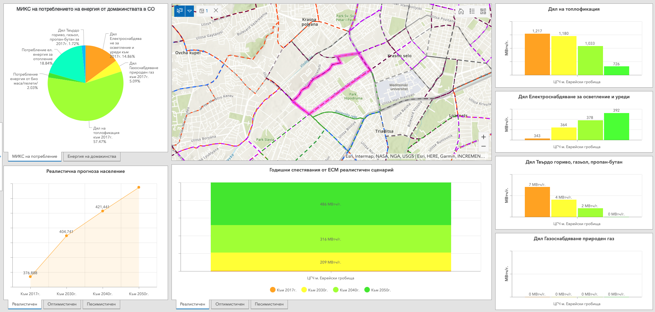
Интерактивна карта с енергийните паспорти на ГЕ

Slide 22
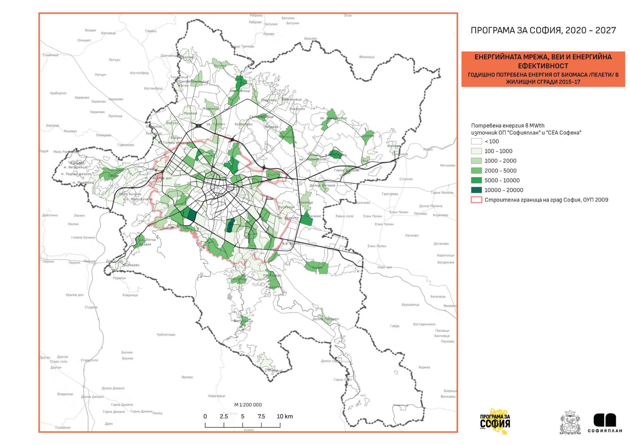

Slide 23
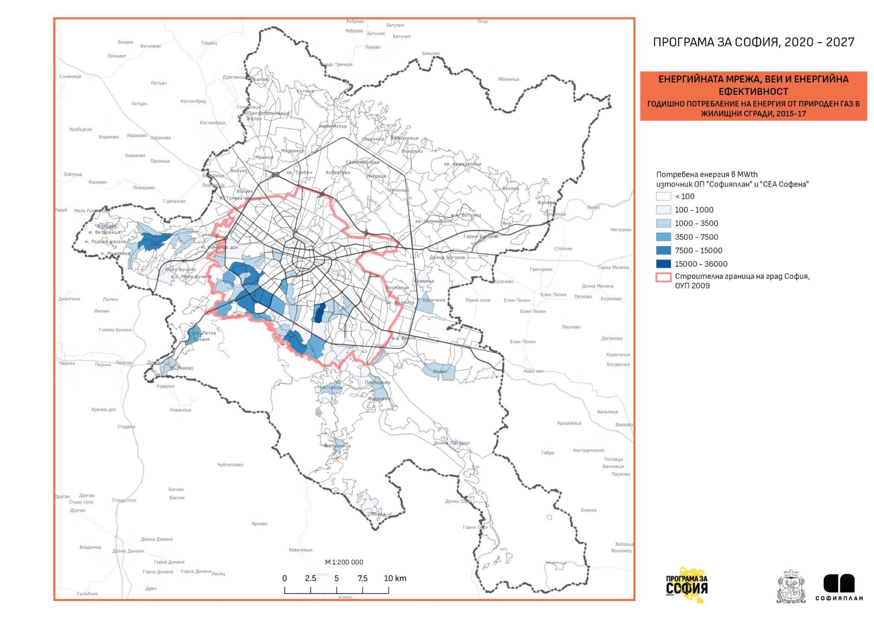

Slide 24
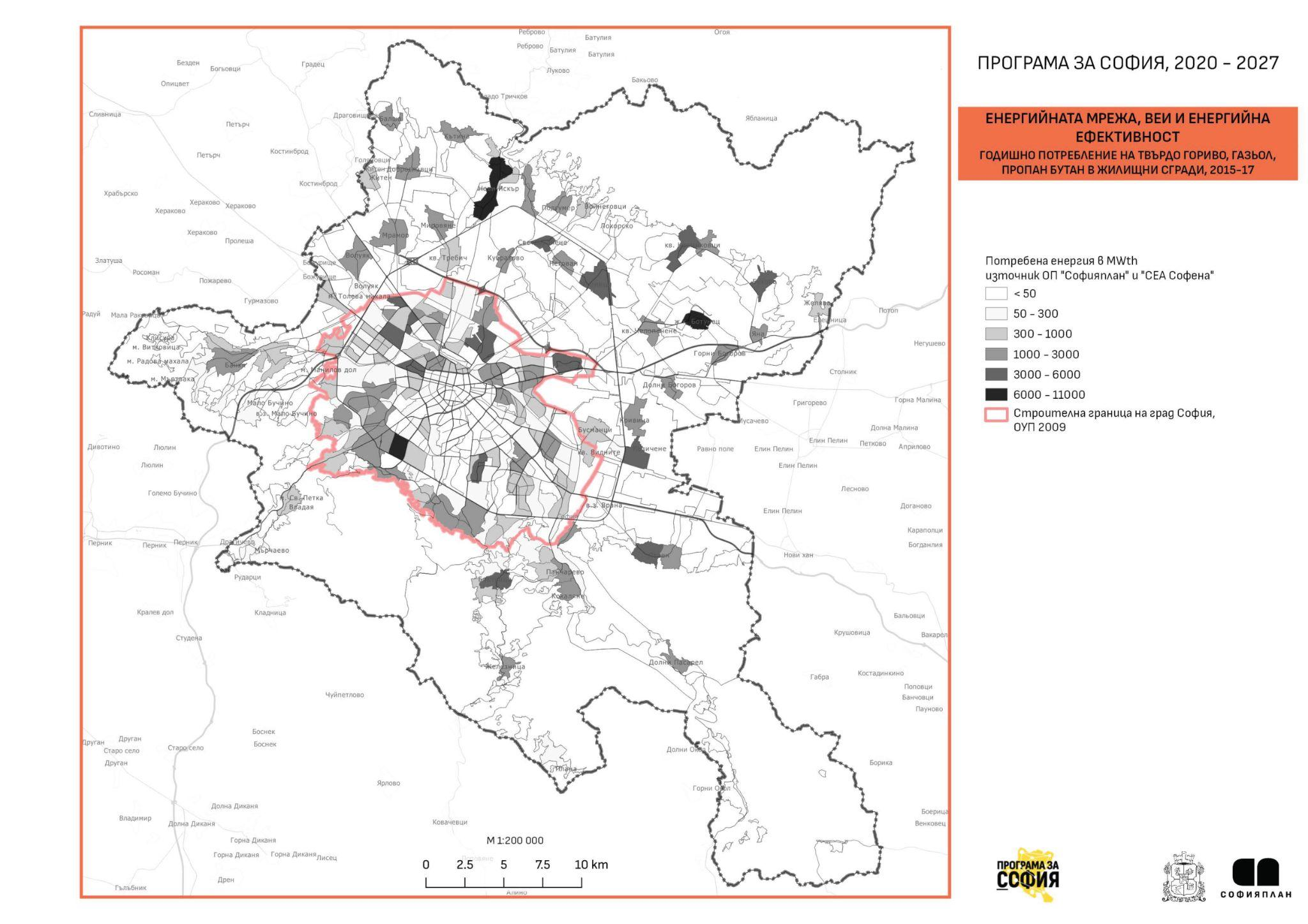

Slide 25
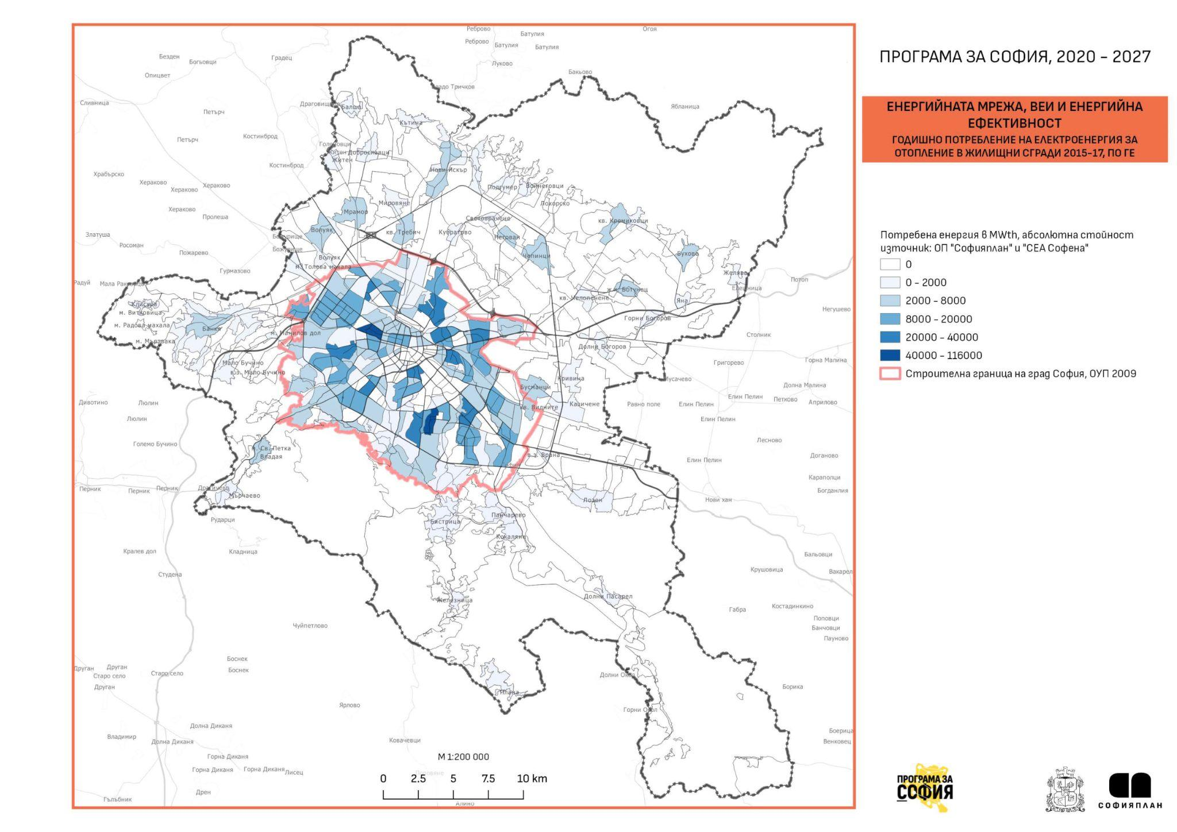

Slide 26
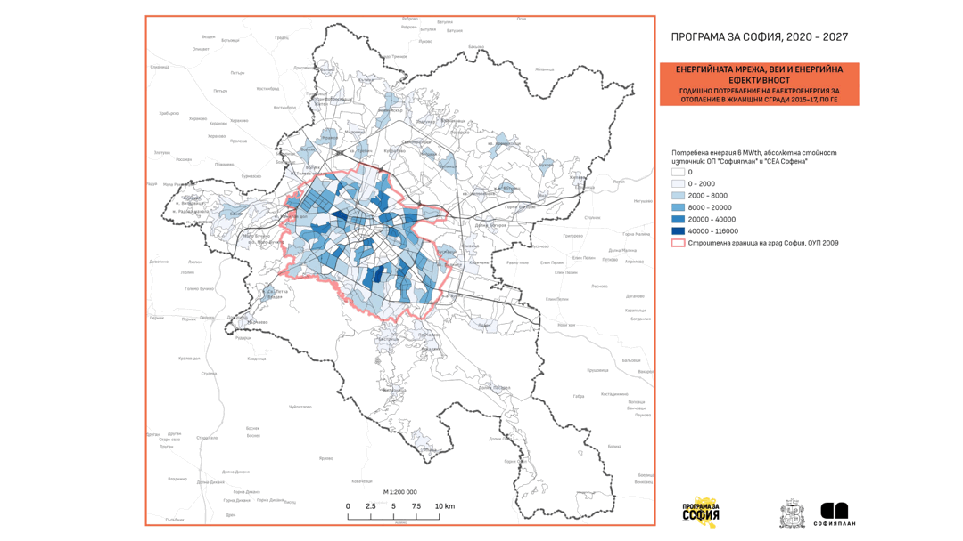

Slide 27
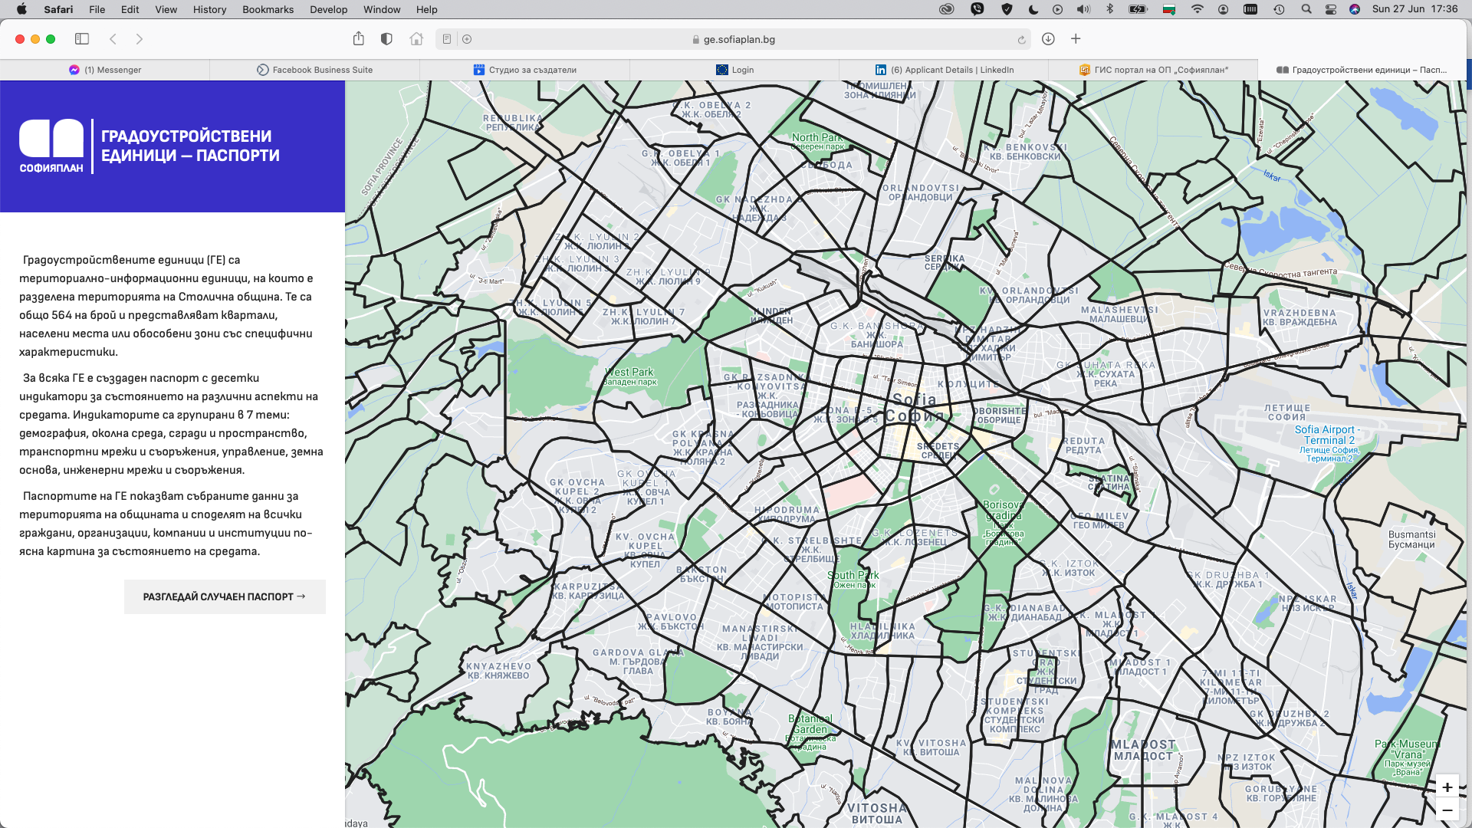
ge.sofiaplan.bg

Slide 28
ПЛАНИРАМЕ НАДГРАЖДАНЕ И АКТУАЛИЗАЦИЯ НА МОДЕЛА
с включване на:
• данни за населението и жилищния фонд от преброяване 2021
• нови данни от енергийните дружества опериращи на територията
• данни за общинските сгради, вкл. потенциал за енергийна ефективност и интегрирани ВЕИ
• предвиждаме партньорство с GATE по темата

Slide 30
sofiaplan.bg

